Slide 1
Decorater Pattern
Entwurfsmuster

Slide 2
Zweck
Alternative zur Unterklassenbildung
Dynamische Erweiterung von Klassen
„Dekorieren“ einer Klasse mit anderen Klassen

Slide 3
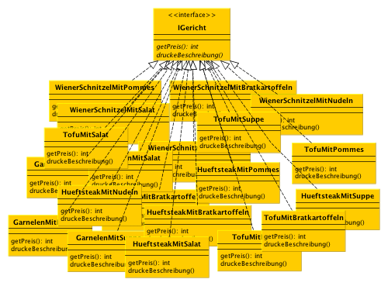
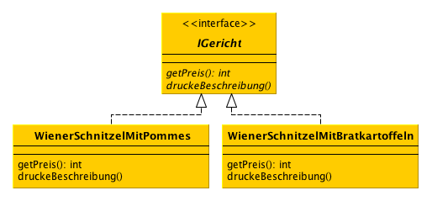
Szenario

Slide 4
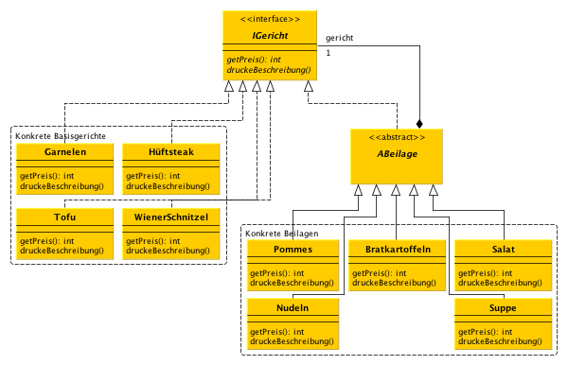
Szenario

Slide 5
Vorteile
Dynamik und Flexibilität
Mehrere Dekorierer hintereinander
Performance
Vermeidung von Vererbungshierarchien
Notes:
Die Vorteile bestehen darin, dass mehrere Dekorierer hintereinandergeschaltet werden können; die Dekorierer können zur Laufzeit und sogar nach der Instanziierung ausgetauscht werden. Die zu dekorierende Klasse ist nicht unbedingt festgelegt (wohl aber deren Schnittstelle). Zudem können lange und unübersichtliche Vererbungshierarchien vermieden werden.

Slide 6
Nachteile
Vorsicht beim Testen der Identität
Erschwerte Fehlerfindung
Hohe Objektanzahlt
Notes:
Da eine dekorierte Komponente nicht identisch mit der Komponente selbst ist (als Objekt), muss man beim Testen auf Objekt-Identität vorsichtig sein.

Slide 7
Verwendung
Verantwortlichkeiten und Verhalten dynamisch sein sollen
Entkoppeln der Implementierung von Verantwortlichkeiten und Verhalten

Slide 8
Verweise
Composite Pattern
Strategy Pattern

